Slide 1
title
東京工業大学 工学部 情報通信科
永井研究室 修士課程 1年
河原 僚介

Slide 2
報告内容
1
1
2
Notes:
今回私が報告する内容は以下の2つです。

Slide 3
subtitle 1
2
contents

Slide 4
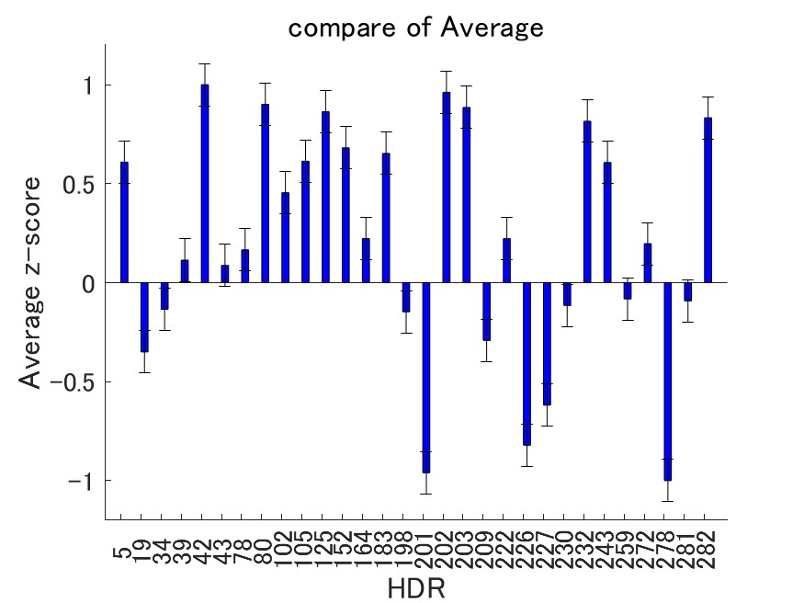
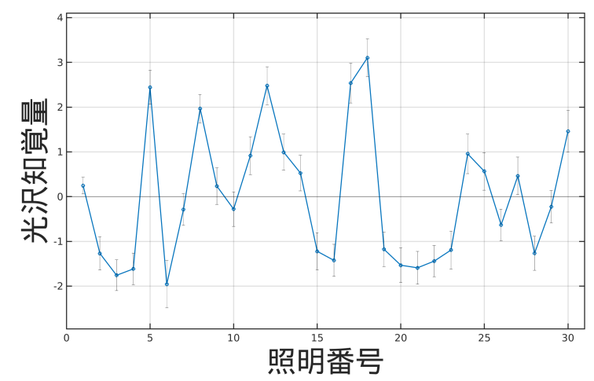
subtitle2
3
contents

Slide 5
サプリメント

